Slide 1
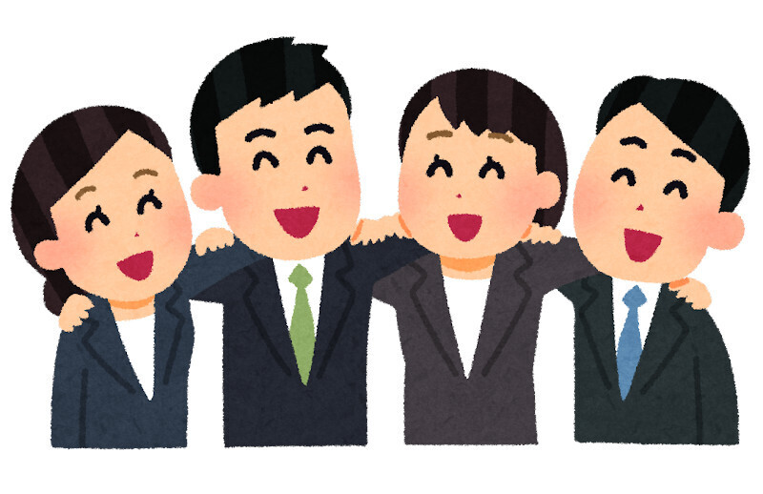
大阪の未来社会を支える若者・企業応援事業
別紙 ※６
事業内容
コーディネーターの知見を活用しながら、導入施策から出口施策まで一貫した支援を行うことで、府内企業と学生のマッチングを促進 ・学生に対し、府内大学と連携したセミナーや府内企業での職場体験等を実施することで、自己理解を深めるとともに就職意欲向上を促す。 ・大学に対し、大阪府内地域連携プラットフォームと連携したセミナーや企業との交流会を実施することで、就職支援ノウハウの充実を図る。 ・企業に対し、新卒採用に関するセミナーの実施や学生及び大学との接点創出を行うことで、採用力を強化する。
導入施策から出口施策までのイメージ図
導入施策
出口施策
【①－１ 学生・大学向けセミナー】
【②－１ 学生・大学向けマッチングに向けた準備施策】
・学生に対して府内大学と連携したキャリア支援セミナーを実施
し、自己理解の促進や中小企業への就職意欲向上を促す。
・大学職員向けには学生の就職支援方法についてのセミナーや、
企業との交流会を実施する。
〈テーマ例〉 やりがいの言語化、得意なことの見つけ方
【③ 学生と中小企業とのマッチング】
・学生の適正職種探しに資するセミナーを開催するとと
もに、中小企業の魅力について中小企業の経営者等
に講演をして もらうことで、実践型就職活動支援
プログラム等への誘引を図る。
〇実践型就職活動支援プログラム
卒業年次の学生を対象に、府内企業との交流会、
職場体験、採用選考を経て、内定に至るまでの
一体的なプログラムを実施する。
〇LINEオープンチャットを活用したマッチング支援
学生と中小企業が参加するLINEオープンチャットを
活用することで、学生が中小企業のことを知る
機会や、気軽に接点を持てる環境を創出する。
【 ① －２ 企業向けセミナー】
【② －２ 企業向けマッチングに向けた準備施策】
・若者に対する理解の促進や自社で働くことのやりがいを考える
セミナーを実施することで、企業の採用力強化や魅力向上に
つなげる。
・大学教職員との交流会を実施し、大学との接点を創出する。
〈テーマ例〉 自社の魅力の言語化、活躍できる人材の定義
・学生の適性に合った業務の切出し支援に資するセミナー
や、既に就職困難性を抱える学生の受入れを積極的に
行っている企業の事例紹介を行うことで、実践型就職
活動支援プログラム等への参加を促す。

